Slide 1





PHÂN BÓN VÔ CƠ
GV: Nguyễn Thị Hồng Thắm

Slide 2

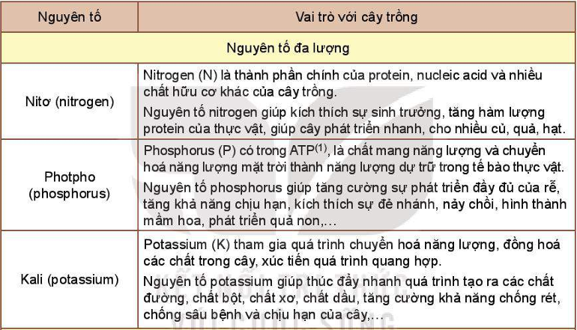
KIẾN THỨC

Slide 3
Dựa vào đó người ta đã sản xuất ra các loại phân bón vô cơ tương ứng để cung cấp dinh dưỡng cho cây trồng vào các giai đoạn.

Slide 4


TÌM HIỂU
Sản xuất phân đạm
Sản xuất phân kali
01
03
Sản xuất phân lân
Sản xuất
phân ammophos
02
04

Slide 5


01
SẢN XUẤT PHÂN ĐẠM
Phân đạm là tên gọi chung của các loại phân bón vô cơ cung cấp nguyên tố nitrogen cho cây trồng. Hàm lượng %N trong phân là yếu tố thể hiện cho độ dinh dưỡng của phân đạm.

Slide 6
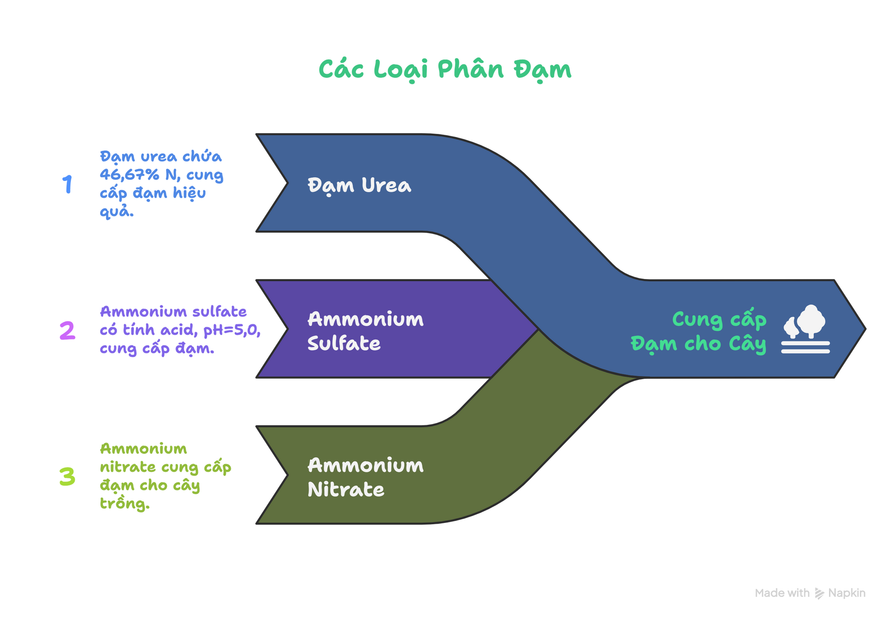
01

Slide 7

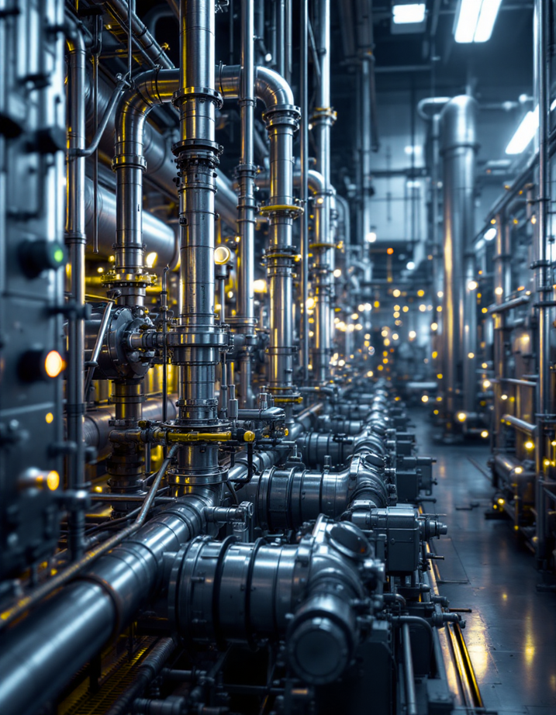
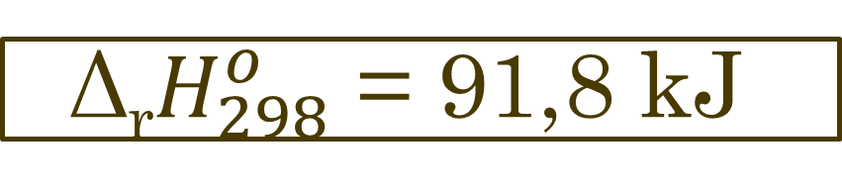
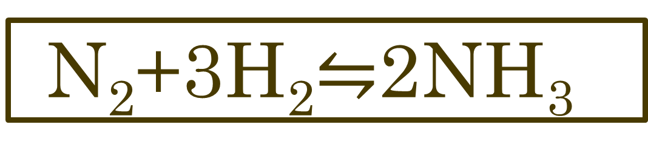
SẢN XUẤT AMMONIUM SULFATE
NGUYÊN LIỆU
Đều xuất phát từ NH₃ .
NH₃ được sản xuất theo quy trình Haber-Bosch:
N₂+3H₂$⇋$2NH₃
Δ_{r}$H_{298}^{o}$ = 91,8 kJ

Slide 8
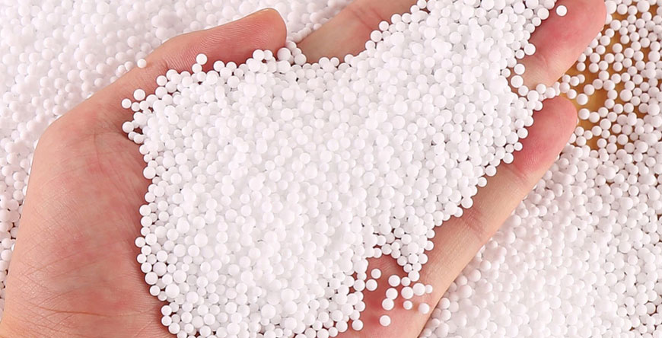
SẢN XUẤT AMMONIUM SULFATE

Slide 9
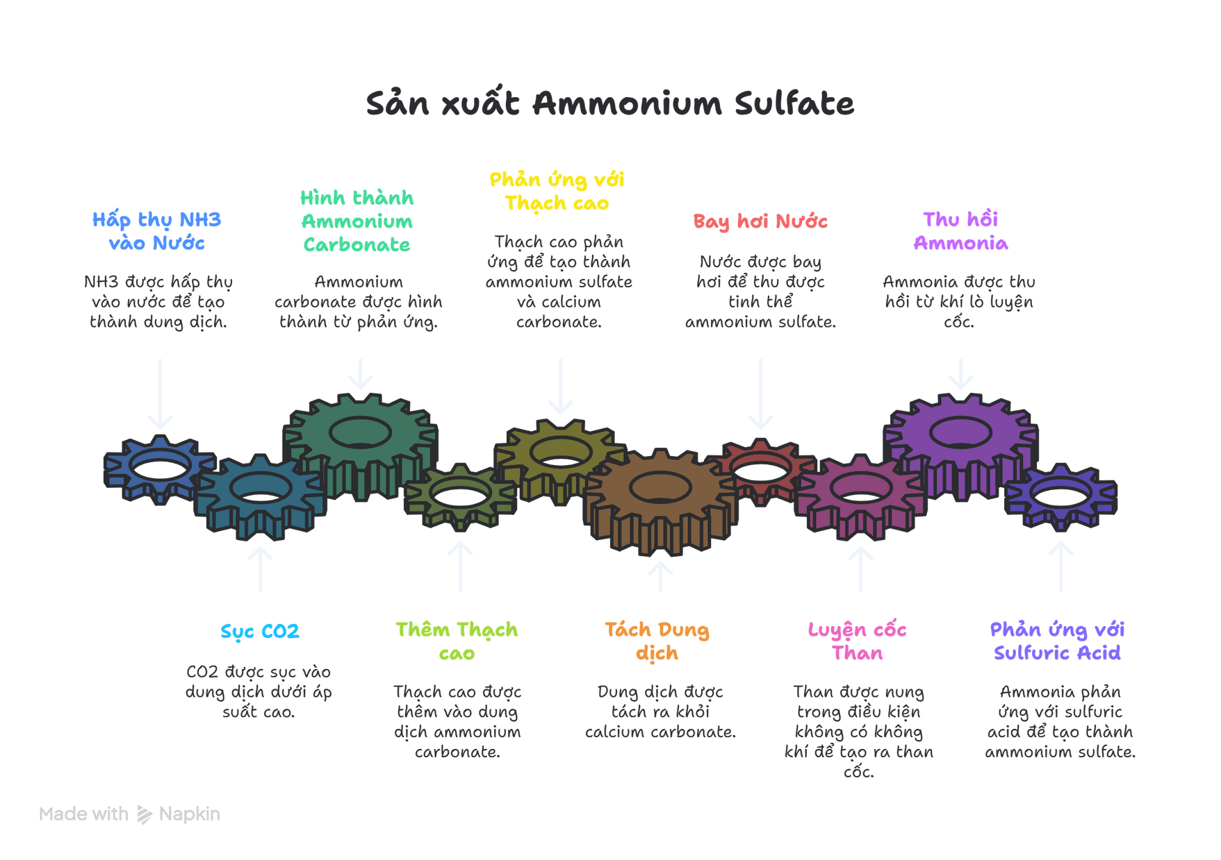
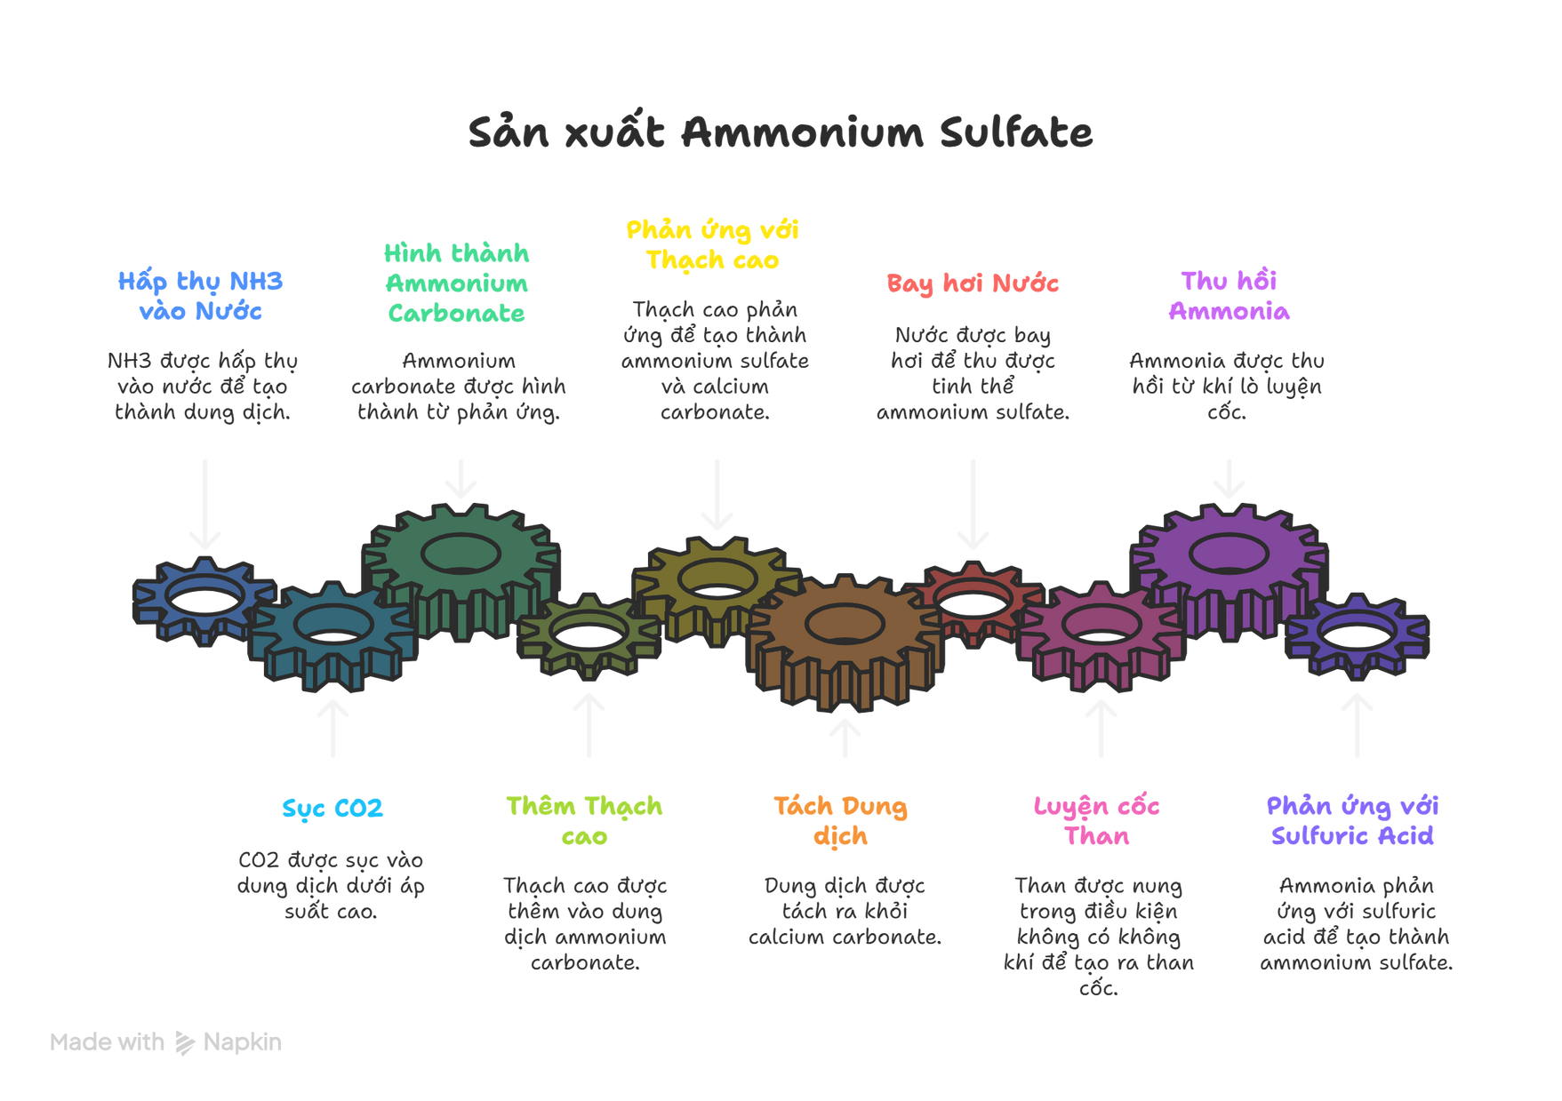
Quy Trình Sản Xuất 1
2NH₃ + CO₂ + H₂O → (NH4)₂CO₃

Slide 10
Quy Trình Sản Xuất 1
AMMONIUM SULFATE
(NH₄)₂CO₃ + CaSO₄.2H₂O $⇋$ (NH₄)₂SO₄ + CaCO₃ + 2H₂O

Slide 11
Quy Trình Sản Xuất 2
AMMONIUM SULFATE
2NH₃ +H₂SO₄ → (NH₄)₂SO₄

Slide 12
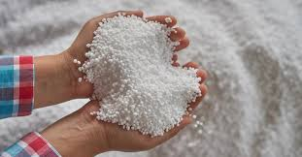
SẢN XUẤT AMMONIUM NITRATE

Slide 13
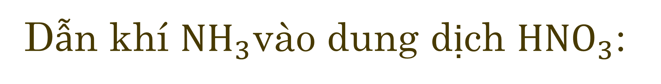
ỨNG DỤNG
SẢN XUẤT AMMONIUM NITRATE
Dẫn khí ${NH}_{3}$vào dung dịch ${HNO}_{3}$:
NH₃ + HNO₃ → NH₄NO₃

Slide 14
SẢN XUẤT AMMONIUM NITRATE
ỨNG DỤNG
Dùng để sản xuất phân bón CAN (calcium ammonium nitrate) ở dạng hạt, bổ sung Ca,Mg, giúp khử chua, hạ phèn.
Điều chế:
CaCO₃.MgCO₃ + 4 HNO₃ → Ca(NO₃)₂ + Mg(NO₃)₂ + 2CO₂ ↑ + 2H₂O

Slide 15
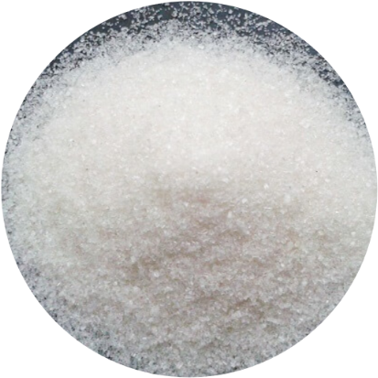
SẢN XUẤT ĐẠM URE

Slide 16
SẢN XUẤT ĐẠM URE
H₂NCONH₂ là 1 loại phân đạm có hàm lượng dinh dưỡng cao nhất (46,67 % N) trong các loại phân đạm hiện nay.

Slide 17
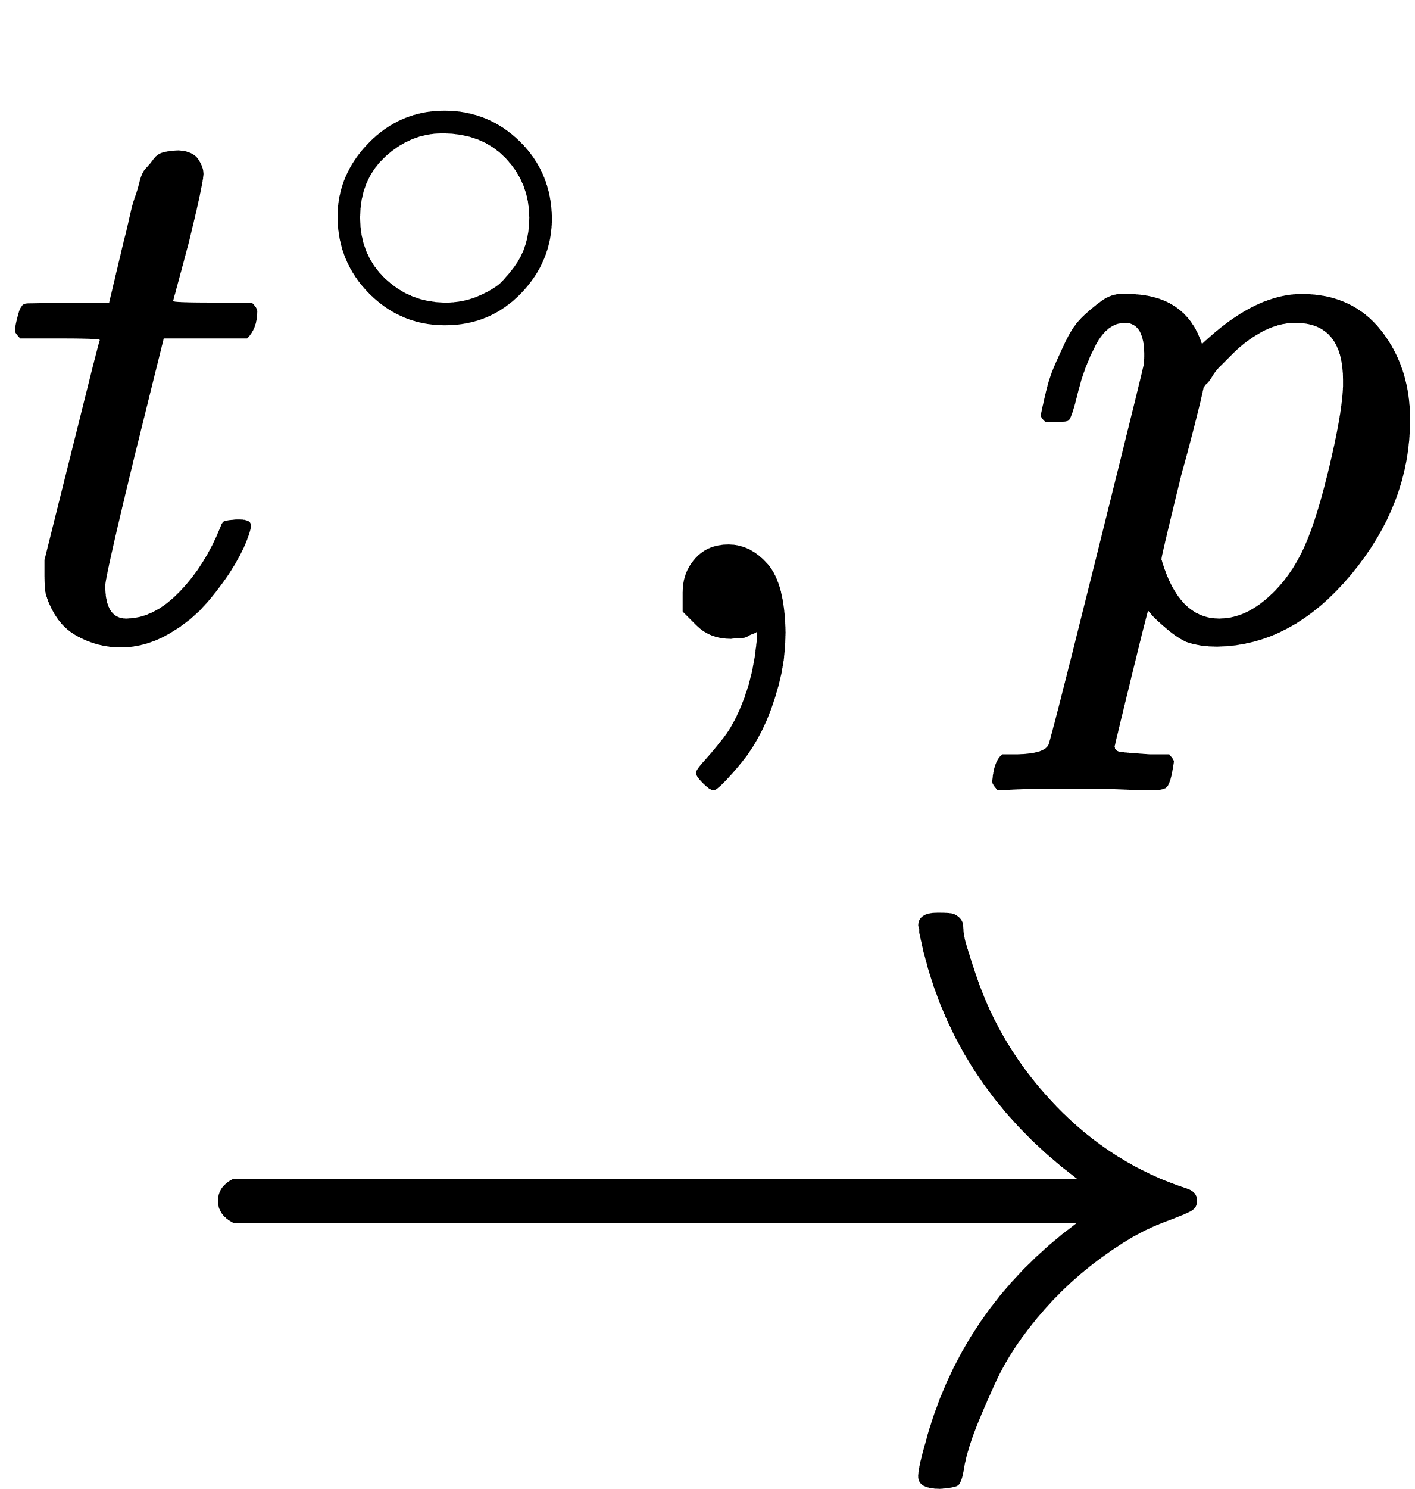
SẢN XUẤT ĐẠM URE
H₂NCONH₂ là 1 loại phân đạm có hàm lượng dinh dưỡng cao nhất (46,67 % N) trong các loại phân đạm hiện nay.
PTHH: 2NH₃ + CO₂ H₂NCONH₂ + H₂O
Dung dịch urea tạo thành được cô đặc và làm bay hơi trong chân không, thu được sản phẩm urea khô ở dạng hạt.

Slide 18
TÌM HIỂU
Sản xuất phân đạm
Sản xuất phân kali
01
03
Sản xuất phân lân
Sản xuất
phân ammophos
02
04

Slide 19

02
SẢN XUẤT PHÂN LÂN
Phân lân là tên gọi chung của các loại phân bón vô cơ cung cấp nguyên tố phosphorus cho cây trồng. Hàm lượng %P trong phân là yếu tố thể hiện cho độ dinh dưỡng của phân lân.

Slide 20
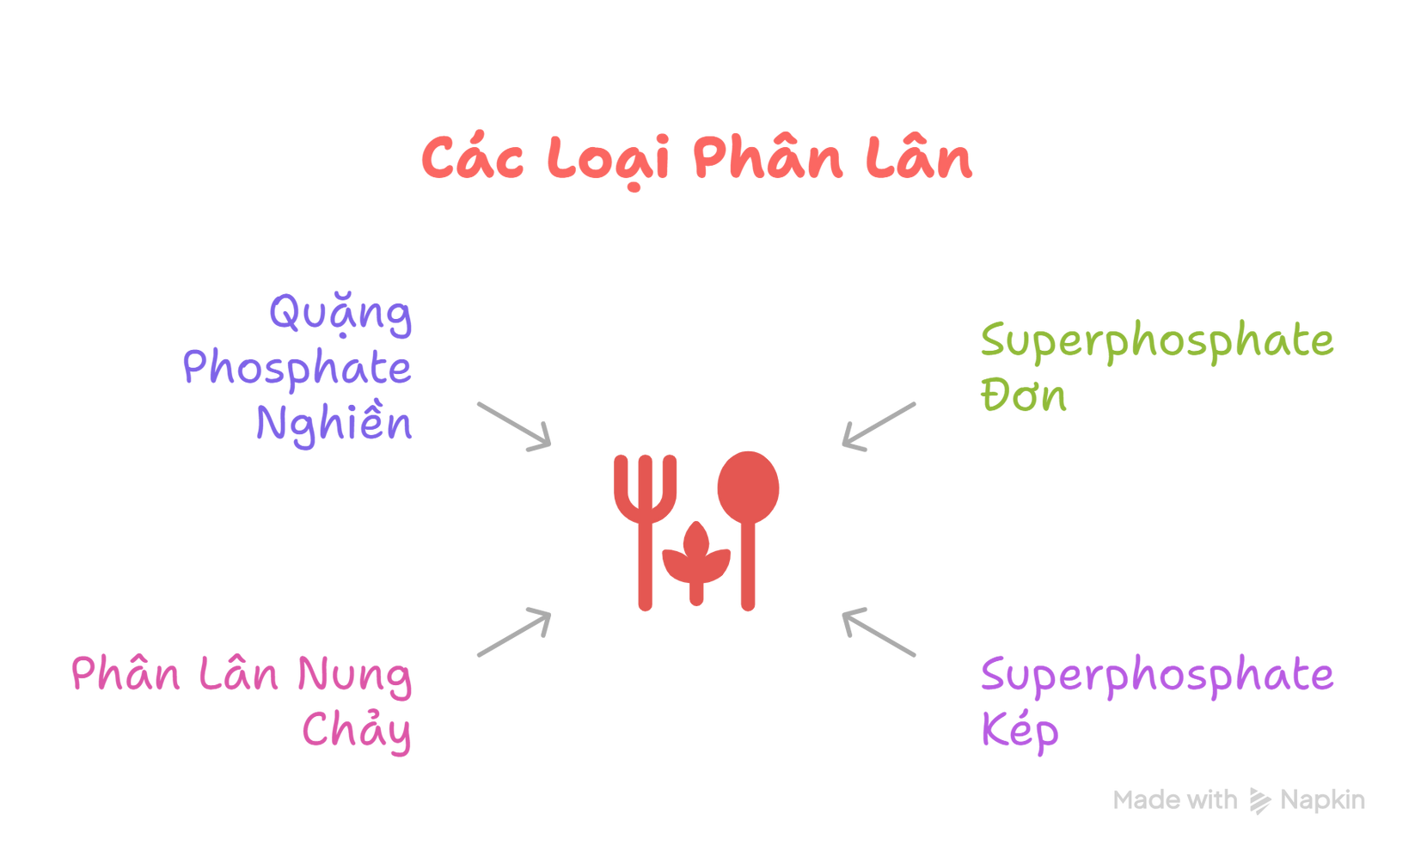
02
SẢN XUẤT PHÂN LÂN

Slide 21
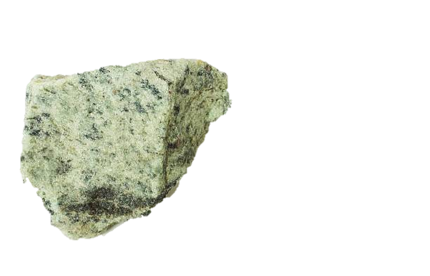
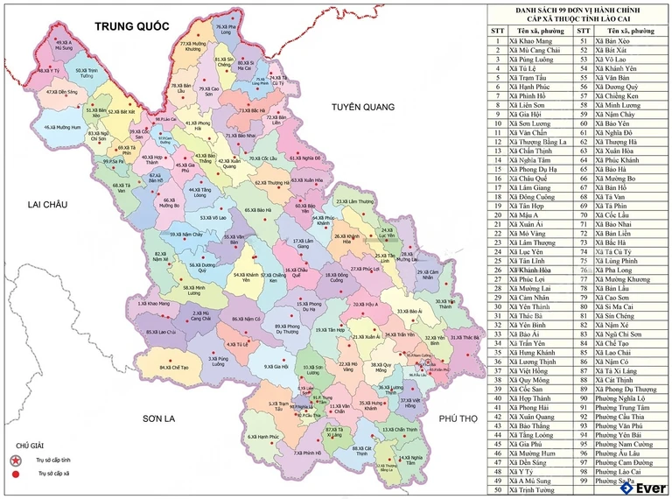
SẢN XUẤT
SUPERPHOSPHATE ĐƠN
NGUYÊN LIỆU
Quặng apatite
Lào Cai

Slide 22
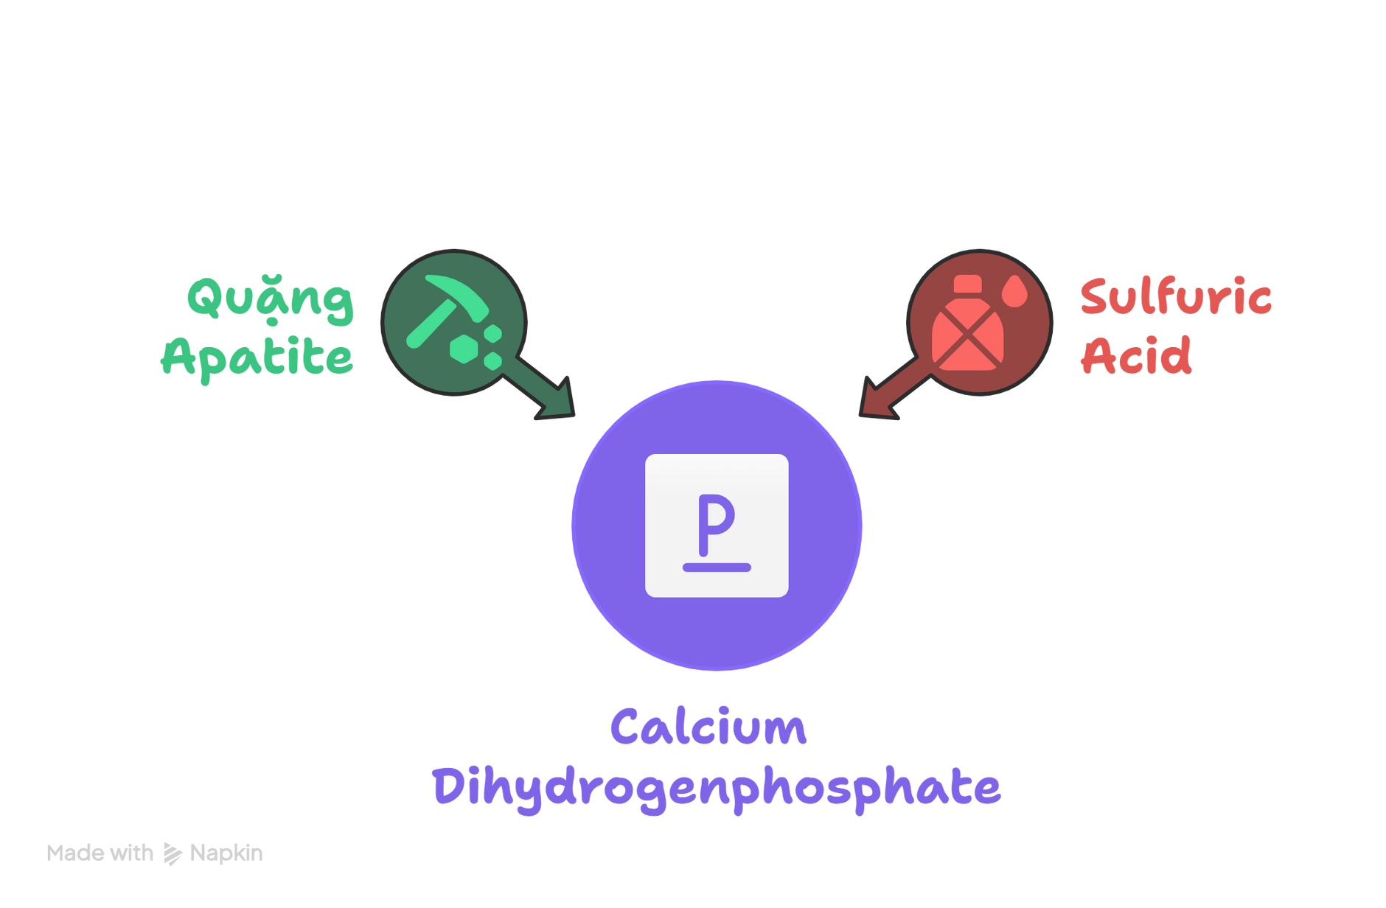
NGUYÊN LIỆU
SẢN XUẤT
SUPERPHOSPHATE ĐƠN

Slide 23
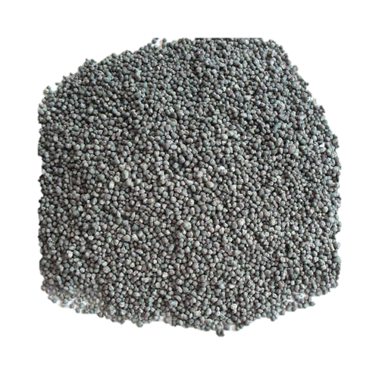
SẢN XUẤT
SUPERPHOSPHATE KÉP
SẢN XUẤT
SUPERPHOSPHATE ĐƠN
Ca₃(PO₄)₂ + 2H₂SO₄ → Ca(H₂PO₄)₂ + 2CaSO₄↓
Superphosphate đơn ở dạng bột hay hạt, có màu xám, gồm calcium dihydrogenphosphate và calcium sulfate.
Có hàm lượng dinh dưỡng thấp (16-20% P₂O₅).

Slide 24
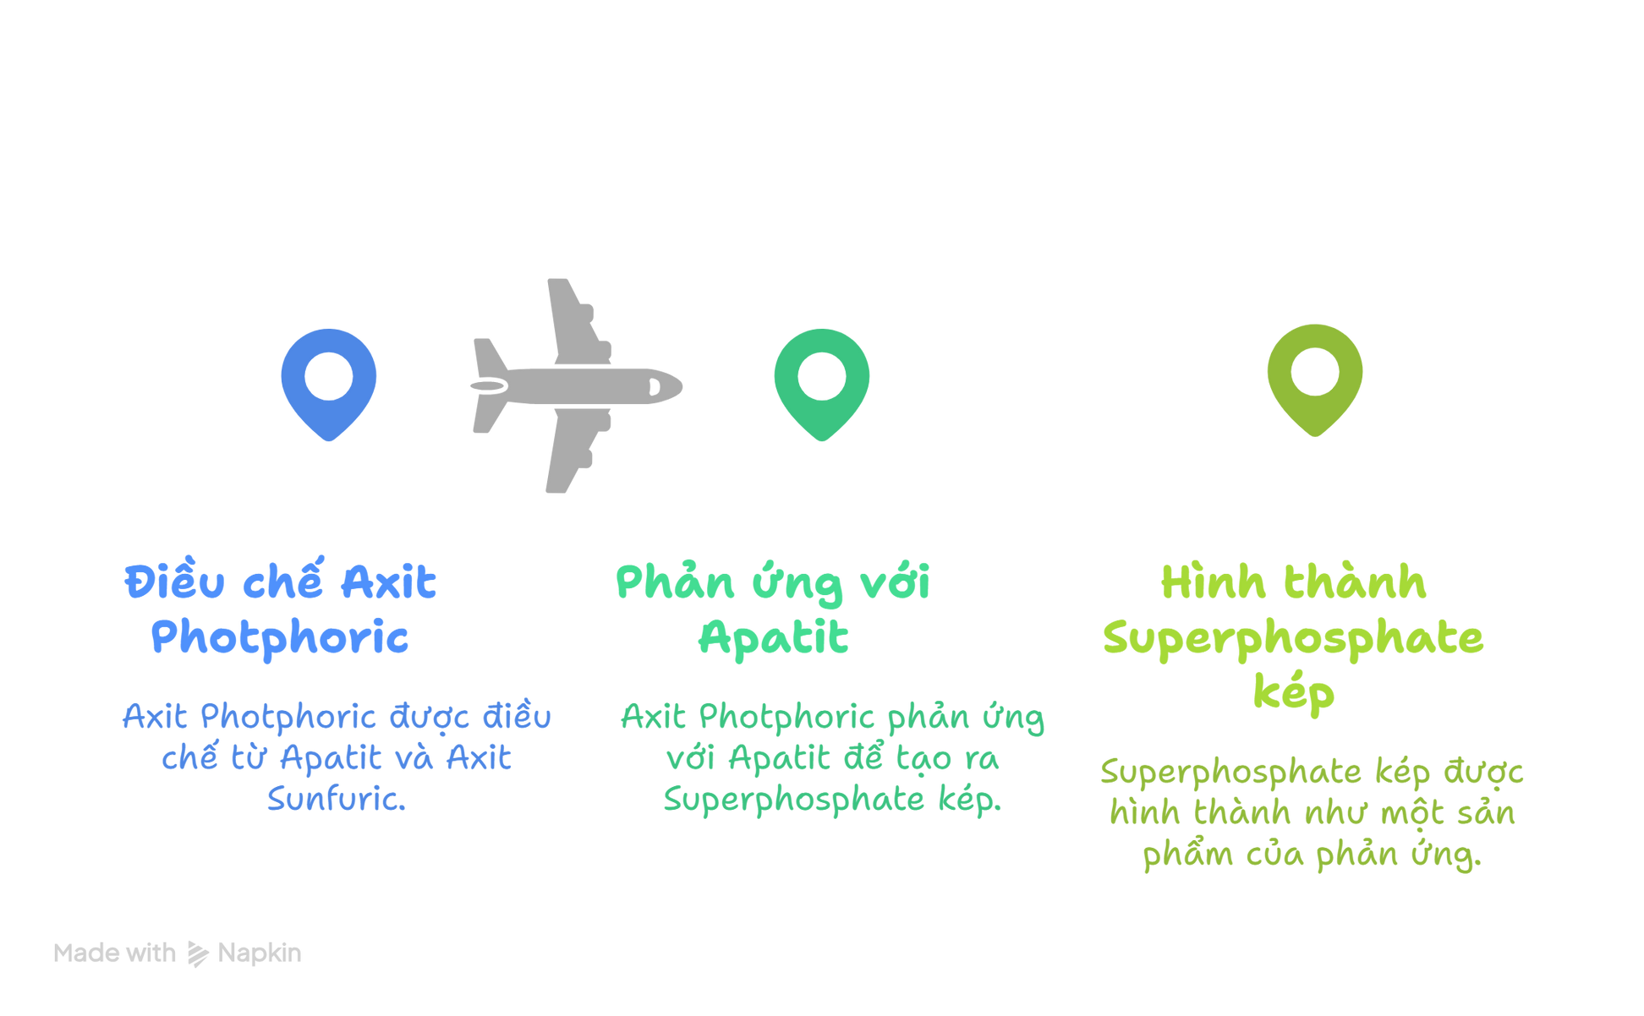
SẢN XUẤT
PHÂN LÂN NUNG CHẢY
SẢN XUẤT
SUPERPHOSPHATE ĐƠN
SẢN XUẤT
SUPERPHOSPHATE KÉP

Slide 25
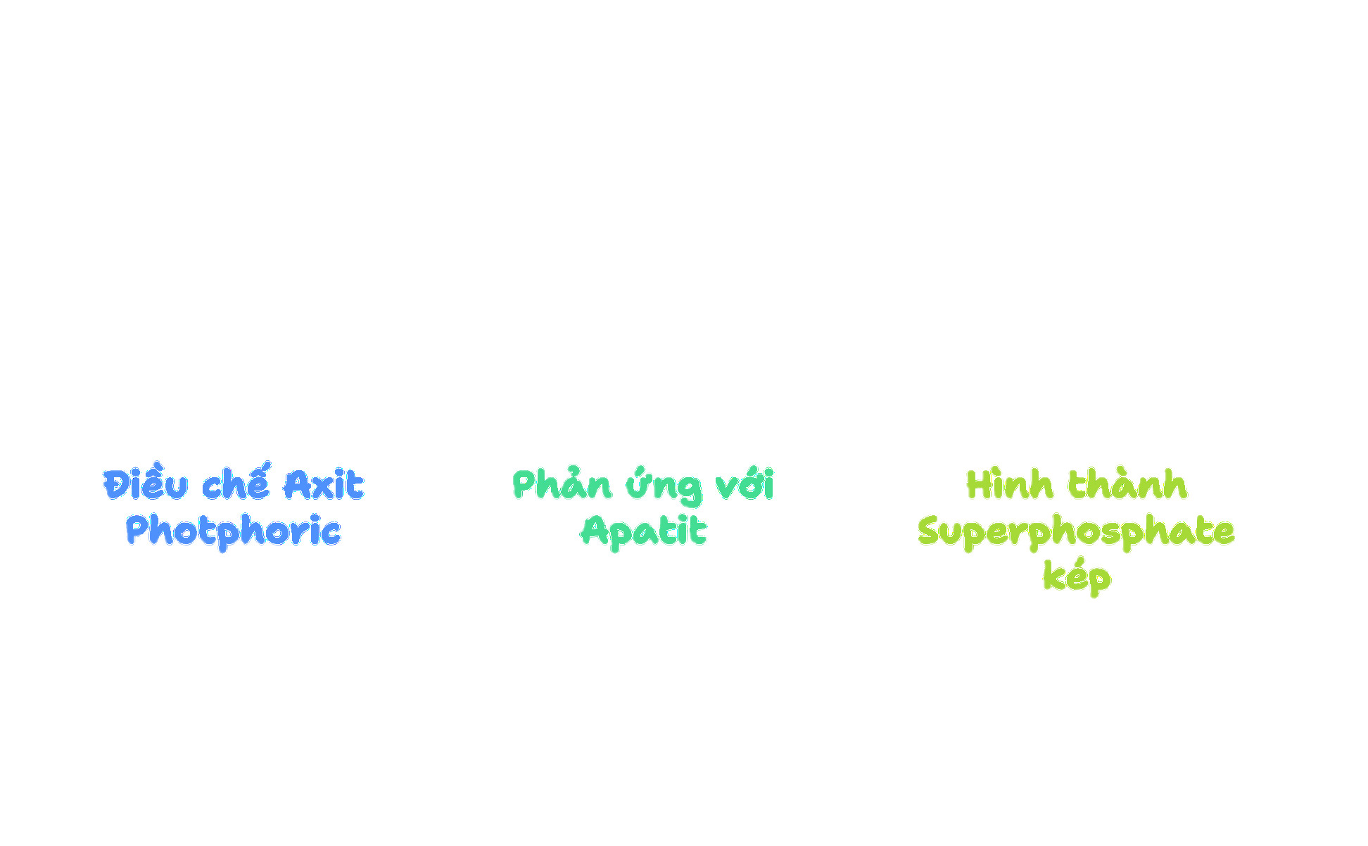
SẢN XUẤT
PHÂN LÂN NUNG CHẢY
SẢN XUẤT
SUPERPHOSPHATE ĐƠN
SẢN XUẤT
SUPERPHOSPHATE KÉP
Ca₃(PO₄)₂ + 3H₂PO₄ → 2H₃PO₄ + 3CaSO₄
Ca₃(PO4)₂ + 4H₃PO₄ → 3Ca(H₂PO₄)₂

Slide 26
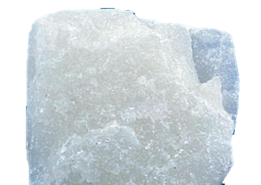
SẢN XUẤT
SUPERPHOSPHATE KÉP
SẢN XUẤT
PHÂN LÂN NUNG CHẢY
Nguyên liệu:
Quặng apatite,
Đá xà vân (magnesium silicate).

Slide 27
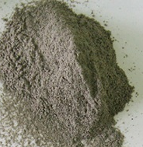
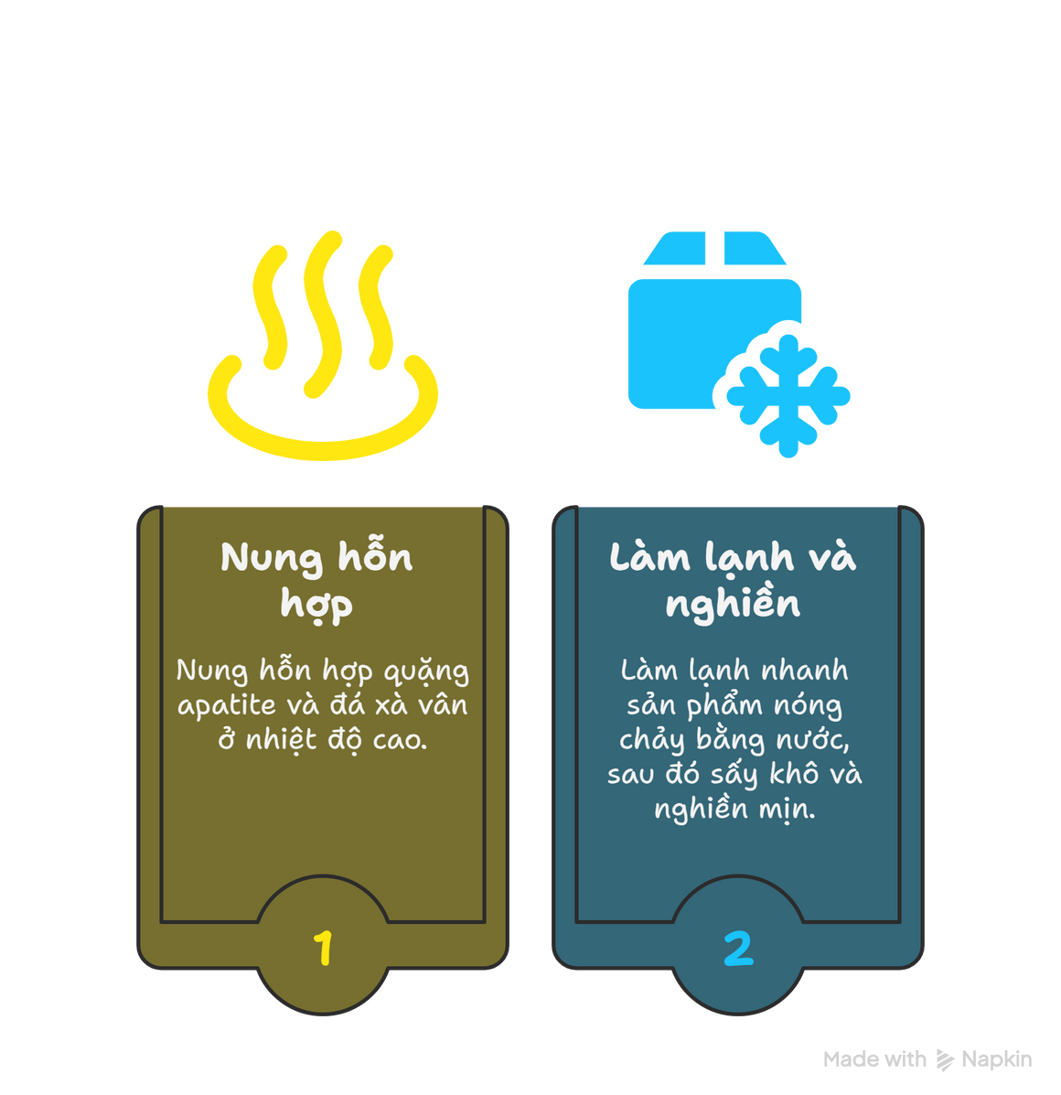
SẢN XUẤT
PHÂN LÂN NUNG CHẢY
Nguyên liệu:
Quặng apatite,
Đá xà vân (magnesium silicate).

Slide 28
SẢN XUẤT
PHÂN LÂN NUNG CHẢY
Nguyên liệu:
Quặng apatite,
Đá xà vân (magnesium silicate).

Slide 29
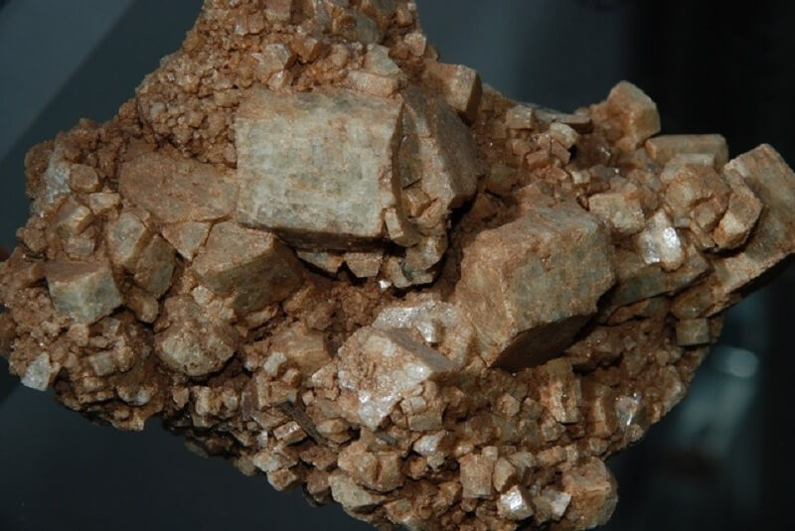
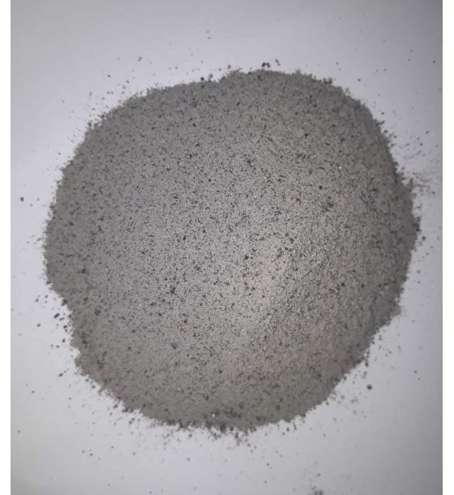
QUẶNG PHOSPHATE NGHIỀN
Nghiền mịn

Slide 30
TÌM HIỂU
Sản xuất phân đạm
Sản xuất phân kali
01
03
Sản xuất phân lân
Sản xuất
phân ammophos
02
04

Slide 31


03
SẢN XUẤT PHÂN KALI
Phân lân là tên gọi chung của các loại phân bón vô cơ cung cấp nguyên tố potassium cho cây trồng. Hàm lượng %K trong phân là yếu tố thể hiện cho độ dinh dưỡng của phân lân.

Slide 32
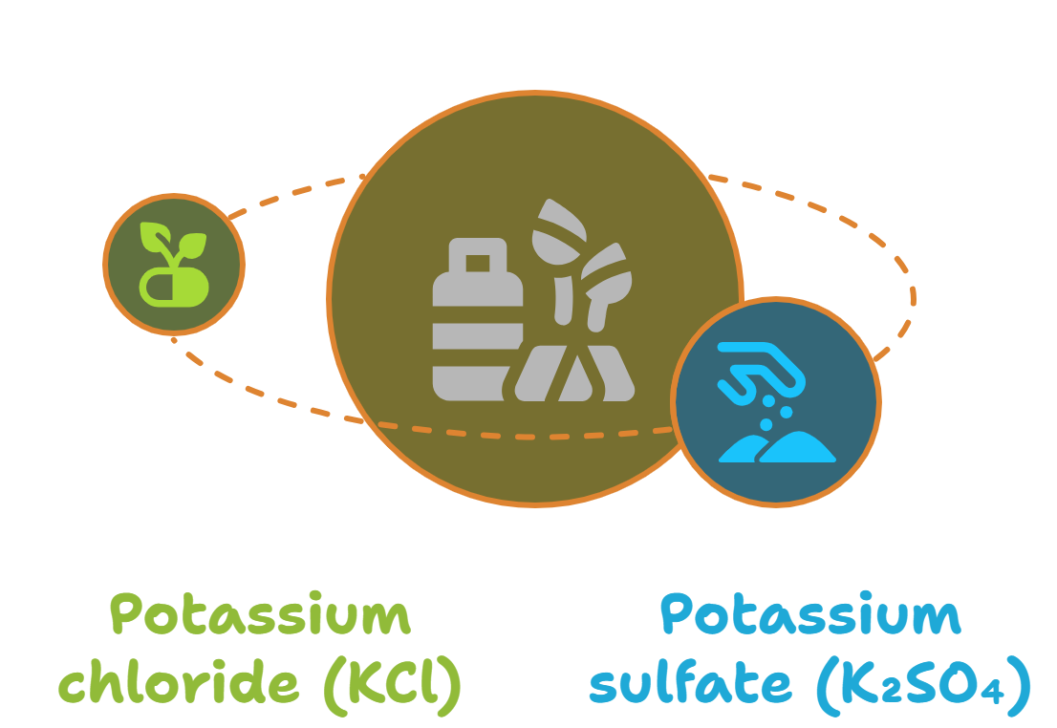
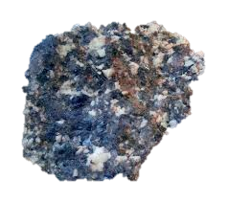
THÀNH PHẦN
NGUYÊN LIỆU
Quặng sylvinite

Slide 33
THÀNH PHẦN
QUY TRÌNH
Tách KCl thực hiện bằng phương pháp hòa tan rồi kết tinh phân đoạn hoặc tuyền nổi.
Potassium chloride (KCl)
Potassium sulfate (K₂SO₄)
NGUYÊN LIỆU
Quặng sylvinite

Slide 34
TÌM HIỂU
Sản xuất phân đạm
Sản xuất phân kali
01
03
Sản xuất phân lân
Sản xuất
phân ammophos
02
04

Slide 35


THÀNH PHẦN
SẢN XUẤT PHÂN AMMOPHOS
04
Phân ammophos là một loại phân bón vô cơ phức hợp cung cấp hai nguyên tố dinh dưỡng chính là nitrogen (N) và phosphorus (P).

Slide 36
SẢN XUẤT PHÂN AMMOPHOS
NGUYÊN LIỆU
THÀNH PHẦN
Ammonium dihydrogenphosphate
( NH₄H₂PO₄)
Diammonium hydrogenphosphate
(NH₄)₂HPO₄)
Một lượng nhỏ muối ít tan trong nước như
ammonium iron hydrogenphosphate (NH₄Fe(HPO₄)₂)
và ammonium aluminium hydrogenphosphate (NH₄Al(HPO₄)₂).

Slide 37
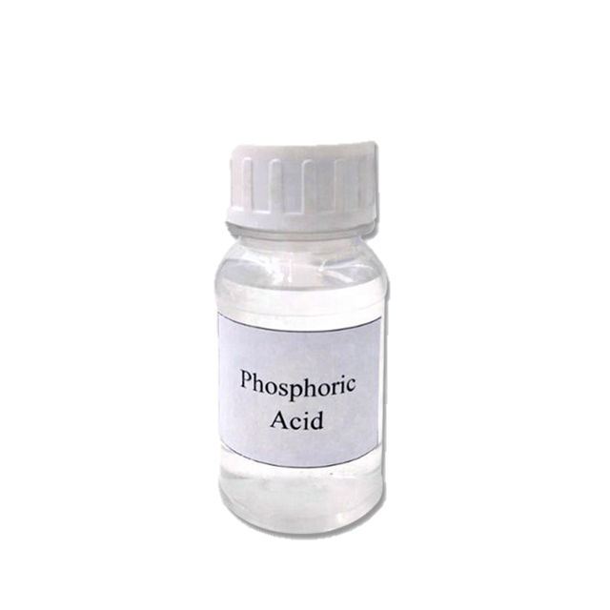
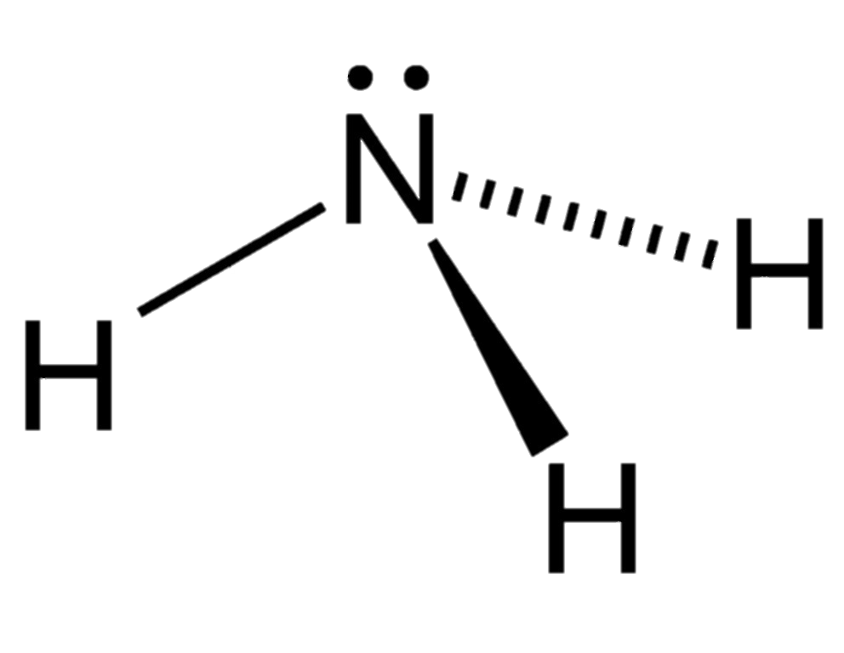
THÀNH PHẦN
NGUYÊN LIỆU
Ammonia
(NH₃)
Phosphoric acid
(H₃PO₄)

Slide 38
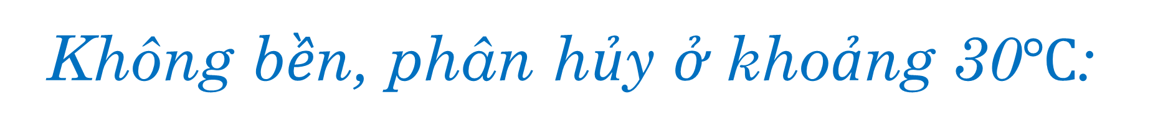
QUY TRÌNH
Ammonium phosphate_(NH₄)₃PO₄
H₃​PO₄​+3NH₃​→(NH₄​)₃​PO₄​
Không bền, phân hủy ở khoảng 30$℃$:
(NH₄​)_{3​}PO₄​→(NH₄​)_{2​}HPO₄​+NH₃

Slide 39
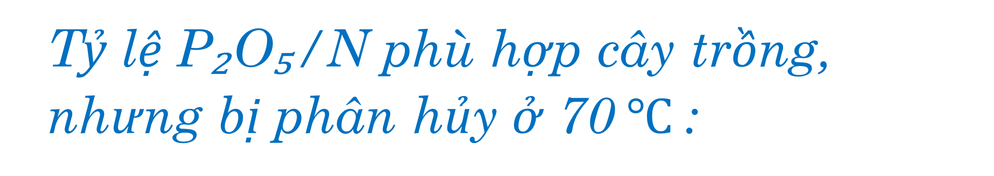
QUY TRÌNH
Diammonium hydrogenphosphate_(NH₄)₂HPO₄
H₃​PO₄​+2NH₃​→(NH₄​)₂​HPO_{4​}
Tỷ lệ P₂O₅/N phù hợp cây trồng, nhưng bị phân hủy ở 70 $℃$:
(NH₄​)₂​HPO₄​→NH₄​H₂​PO₄​+NH₃

Slide 40
QUY TRÌNH
Ammonium dihydrogenphosphate_NH₄H₂PO₄
H_{3​}PO₄​+NH₃​→NH₄​H_{2​}PO_{4​}
Ổn định nhất, thường có trong phân ammophos

Slide 41
HỎI ĐÁP
TÌM HIỂU
Sản xuất phân đạm
Sản xuất phân kali
01
03
Sản xuất phân lân
Sản xuất
phân ammophos
02
04

Slide 42


TÌM HIỂU
HỎI ĐÁP

Slide 43


